Slide 1


GiftFinder
СЕРВИС ПОДБОРА ПОДАРКОВ С ИИ-АССИСТЕНТОМ
Тема работы: Сайт для подбора подарков по запросу при помощи ИИ ассистента
Выполнил: студент группы П30 Береженцев Артем Станиславович
Организация: TOP Academy | 2026 г.

Slide 2

GiftFinder
ПРОЕКТНОЕ ЗАДАНИЕ
Проектное задание
Основные задачи разработки:
Цель проекта: разработать веб-сервис, который по свободному текстовому запросу пользователя подбирает подходящие подарки с помощью ИИ и показывает готовые карточки товаров со ссылкой на покупку.
Сбор данных: каталог товаров для семантического поиска.
Конвейер ИИ: понимание → поиск по смыслу → курация.
Проект ориентирован на автоматическое извлечение смысла запроса без жёстких категорий и фильтров.
Интерфейс: адаптивный веб-клиент со светлой и тёмной темой.
Кабинет: авторизация, тарифные лимиты и избранное.
DevOps: автообновление каталога и расширяемость источников.
ВКР • Студент гр. П30
Слайд 2 из 20

Slide 3




GiftFinder
СОДЕРЖАНИЕ
Содержание работы
Введение
Глава 1. Теория
Глава 2. О проекте
Глава 3. Проектирование
Актуальность, постановка проблемы, цель и задачи разработки.
Семантический поиск, векторные эмбеддинги, языковые модели и стек.
Назначение продукта, потенциальные клиенты и сценарий использования.
Архитектура, ИИ-конвейер, база данных и инженерные решения.
ВКР • Студент гр. П30
Слайд 3 из 20

Slide 4
GiftFinder
ВВЕДЕНИЕ
Актуальность и проблема
Существующая проблема
Целевые ориентиры
Каталоги интернет-магазинов упорядочены по строгим категориям, а не по смыслу. Когда пользователь ищет что-то неопределённое — «папе, любит рыбалку и баню» — он тратит время на перебор разделов и фильтров.
Семантическое ядро: уход от поиска по строгому вхождению ключевых слов.
Объяснимость: к каждой карточке — короткое обоснование, почему товар подходит.
Идея решения: пользователь описывает получателя, повод и бюджет обычными словами. ИИ разбирает контекст, ищет по смыслу и предлагает лучшие варианты с объяснением выбора.
Масштабируемость каталога: подключение сторонних площадок по единому контракту.
Полноценный продукт: аккаунты, тарифы, избранное и адаптивный интерфейс.
ВКР • Студент гр. П30
Слайд 4 из 20

Slide 5

Глава 1. Теоретическая часть
Подходы к поиску, векторные эмбеддинги, языковые модели и обоснование стека

Slide 6


GiftFinder
ГЛАВА 1. ТЕОРЕТИЧЕСКАЯ ЧАСТЬ
Семантический поиск
Реализация в проекте:
Поиск по ключевым словам
Сравнивает строки буквально. Запрос «подарок папе-рыбаку» не выдаст «набор воблеров» или «термокружку», если этих слов нет в описании товара.
Модель эмбеддингов: локальная multilingual-e5-base — мультиязычная, работает без внешних API и лимитов.
Векторное хранилище: PostgreSQL 16 с расширением pgvector, вектор размерности 768.
Семантический (векторный) поиск
Текст превращается в вектор-эмбеддинг в многомерном пространстве. Близкие по смыслу понятия оказываются рядом независимо от использованных слов.
Мера близости: косинусное расстояние между вектором запроса и вектором описания товара.
Предрасчёт: эмбеддинги товаров считаются при загрузке каталога, а не в момент поиска.
ВКР • Студент гр. П30
Слайд 6 из 20

Slide 7


GiftFinder
ГЛАВА 1. ТЕОРЕТИЧЕСКАЯ ЧАСТЬ
Языковые модели и стек
Роль LLM в поиске
Выбранный стек
Обоснование решений
1) Понимание запроса: перевод свободной речи в структурированный JSON — повод, получатель, интересы, бюджет.
2) Курация: отбор лучших 6–12 кандидатов и генерация обоснования к каждой карточке.
Backend: FastAPI (async), SQLAlchemy 2.x, Alembic, Pydantic v2.
БД: PostgreSQL 16 + pgvector.
ИИ: sentence-transformers, DeepSeek через OpenAI-совместимый API.
Frontend: React 18, Vite, TypeScript, Tailwind CSS.
Локальные эмбеддинги не зависят от внешних API, лимитов и оплаты по токенам.
Два вызова LLM разделяют задачи: понять запрос и объяснить выбор — это точнее поиска «в лоб».
ВКР • Студент гр. П30
Слайд 7 из 20

Slide 8
Глава 2. О проекте
Назначение продукта, потенциальные клиенты и основной сценарий использования

Slide 9
GiftFinder
ГЛАВА 2. О ПРОЕКТЕ
Бизнес-контекст и клиенты
Потенциальные клиенты (B2B)
Продукт разработан как самостоятельный SaaS-сервис: внешнего заказчика у работы нет, поэтому проектирование велось от потребности рынка и потенциальных B2B-клиентов.
Wildberries
Ozon
Яндекс Маркет
Мегамаркет
Маркетплейсы и крупный онлайн-ритейл, а также нишевые подарочные магазины.
Виджет подбора: встраиваемый блок «умного поиска подарка» в каталог площадки.
Прямые пользователи — люди, выбирающие подарок. Коммерческая ценность — для торговых площадок: точное попадание в потребность сокращает путь до покупки и повышает конверсию.
API подбора: интеграция каталога партнёра через единый контракт FeedSource.
White-label: сервис под брендом площадки с её товарными позициями.
ВКР • Студент гр. П30
Слайд 9 из 20

Slide 10
GiftFinder
ГЛАВА 2. О ПРОЕКТЕ
Сценарий и возможности
Пользовательский путь (User Flow)
Ключевой функционал
1. Свободный запрос
ИИ-поиск: понимание непрямых и абстрактных запросов.
«Подарок коллеге-программисту, любит кофе, до 2500 рублей».
Личный кабинет: регистрация с подтверждением e-mail, JWT в httpOnly-куке.
2. Подбор и обработка
Тарификация: Free — 5 подборов в день, Premium — без ограничений.
ИИ понимает смысл, учитывает бюджет, ищет по векторам в каталоге.
Избранное: сохранение снимка товара с ценой и ссылкой.
3. Индивидуальная выдача
Карточки с ценой, скидкой, ссылкой и объяснением выбора.
Интерфейс: адаптивная вёрстка, светлая и тёмная темы.
ВКР • Студент гр. П30
Слайд 10 из 20

Slide 11
Глава 3. Проектирование
Архитектура системы, ИИ-конвейер поиска, база данных и инженерные решения

Slide 12



GiftFinder
ГЛАВА 3. ПРОЕКТИРОВАНИЕ
Общая архитектура
Клиент (React)
Бэкенд (FastAPI)
СУБД и ИИ
Адаптивный SPA-интерфейс: страницы подбора, тарифов и избранного, переключение тем, состояние авторизации.
Асинхронные роуты, бизнес-логика авторизации и тарифов, оркестрация ИИ-конвейера, планировщик задач.
PostgreSQL 16 + pgvector: реляционные данные и поиск по косинусной близости эмбеддингов.
Все сервисы контейнеризованы через Docker Compose, миграции схемы — Alembic. Скрипт start.sh поднимает окружение одной командой: ждёт готовности БД по health-check и применяет миграции.
ВКР • Студент гр. П30
Слайд 12 из 20

Slide 13
GiftFinder
ГЛАВА 3. ПРОЕКТИРОВАНИЕ
Конвейер поиска
1
2
3
4
Запрос клиента
Понимание (LLM)
Векторный отбор
Курация (LLM)
Пользователь описывает получателя, повод и бюджет обычными словами.
Извлечение смысла запроса: интересы, повод, ценовые рамки, категории.
Поиск pgvector по косинусной близости и дедупликация кандидатов.
Выбор 6–12 товаров и генерация обоснования к каждой карточке.
Архитектурный выигрыш: тяжёлые эмбеддинги товаров считаются заранее, при загрузке каталога. Поиск по базе выполняется мгновенно, а модель вызывается только дважды — на понимании запроса и финальном отборе.
ВКР • Студент гр. П30
Слайд 13 из 20

Slide 14
GiftFinder
ГЛАВА 3. ПРОЕКТИРОВАНИЕ
Наполнение каталога
Интеграция источников
Реализованные источники:
Для регулярного наполнения базы спроектирована абстракция FeedSource: любой источник приводит свои данные к единому контракту. Подключение новой площадки не затрагивает поисковый модуль.
YML/XML-фиды: стандартный формат товарного экспорта (Яндекс.Маркет).
HTML-парсер: каркас сбора карточек с сайтов-доноров.
Загрузка каталога (ingest) идемпотентна: пересчитывает эмбеддинги описаний моделью multilingual-e5-base, обновляет изменившиеся позиции и удаляет пропавшие из выгрузки.
Внешние API: точка расширения под товарные базы маркетплейсов.
Демо-каталог: 82 товара в 13 категориях для автономной работы.
APScheduler: еженедельная синхронизация каталога по расписанию.
ВКР • Студент гр. П30
Слайд 14 из 20

Slide 15
GiftFinder
ГЛАВА 3. ПРОЕКТИРОВАНИЕ
База данных и ранжирование
Ранжирование выдачи
Схема данных (6 таблиц):
итоговый ранг = relevance + POP_WEIGHT × popularity
products / categories — каталог и векторы описаний (768)
users — аккаунты, тариф, подтверждение e-mail
Популярность: считается из кликов «Купить» и добавлений товара в избранное.
pending_registrations — заявки до ввода кода из письма
Стабильная сортировка: при равном скоре сохраняется исходный порядок релевантности.
search_usage — счётчик подборов за сутки
Дедупликация: нормализация названий убирает повторы одного товара из разных источников.
wishlist — избранное со снимком товара
Скидки: базовая цена и процент — в карточке видна старая цена, итоговая и бейдж −N%.
ВКР • Студент гр. П30
Слайд 15 из 20

Slide 16




GiftFinder
ГЛАВА 3. ПРОЕКТИРОВАНИЕ
Функции продукта
Безопасный кабинет
Гибкая тарификация
Пароли хешируются bcrypt. Сессия хранится в httpOnly-куке — JavaScript её не читает, что защищает от XSS.
Free — 5 подборов в сутки с атомарным счётчиком, Premium снимает лимит. Демо-форма оплаты с валидацией карты.
Избранное (вишлист)
Подтверждение почты
При сохранении создаётся снимок товара: позиция остаётся в списке с ценой и ссылкой, даже если пропала из каталога.
Регистрация подтверждается 6-значным кодом из письма. Запись в БД создаётся только после верного кода.
ВКР • Студент гр. П30
Слайд 16 из 20

Slide 17


GiftFinder
ГЛАВА 3. ПРОЕКТИРОВАНИЕ
Инженерные решения
Устойчивость и безопасность
DX и DevOps
Отправка до записи: письмо уходит раньше создания пользователя — сбой SMTP не оставляет «призраков» в базе.
Локальное окружение поднимается одной командой ./start.sh: скрипт ждёт готовности PostgreSQL по health-check, затем автоматически применяет миграции Alembic и печатает адреса сервисов.
Сравнение за постоянное время: проверка кода подтверждения защищена от атак по времени, попытки ограничены.
Без утечки данных: повторная отправка кода отвечает одинаково для существующих и несуществующих адресов.
Автотесты
Снимок в избранном: денормализация переживает еженедельную очистку каталога.
23 теста pytest покрывают парсинг фида, реестр источников, конвейер поиска с замоканной LLM и HTTP-контракт API. Набор автономный: не требует базы и не загружает модель.
ВКР • Студент гр. П30
Слайд 17 из 20

Slide 18

GiftFinder
ЗАКЛЮЧЕНИЕ
Итоги и заключение
Результаты работы
Направления развития
Разработан асинхронный веб-сервис семантического подбора подарков с объяснением выбора.
1.
Интеграция товарных API маркетплейсов для импорта цен и остатков в реальном времени.
Создана расширяемая архитектура источников каталога с еженедельной синхронизацией.
2.
Кэширующий слой для частых и повторяющихся запросов подбора.
Реализован двухэтапный ИИ-конвейер с векторным отбором и реранкингом по популярности.
3.
Сквозная продуктовая аналитика популярности подарков и поводов.
Построена защищённая система аккаунтов с тарифами, избранным и подтверждением почты.
4.
Реальный платёжный шлюз вместо демонстрационной формы оплаты.
ВКР • Студент гр. П30
Слайд 18 из 20

Slide 19
GiftFinder
ИСТОЧНИКИ
Список используемых источников
Техническая документация:
Инструменты и ИИ-модели:
FastAPI — асинхронный веб-фреймворк. fastapi.tiangolo.com
Sentence-Transformers — библиотека эмбеддингов; модель intfloat/multilingual-e5-base. huggingface.co
PostgreSQL 16 — реляционная СУБД. postgresql.org/docs
DeepSeek — языковая модель через OpenAI-совместимый API. nano-gpt.com
pgvector — расширение векторного поиска. github.com/pgvector/pgvector
React 18 и Vite — библиотека и сборщик фронтенда. react.dev, vitejs.dev
SQLAlchemy 2.0 — асинхронная ORM. docs.sqlalchemy.org
Tailwind CSS — утилитарный CSS-фреймворк. tailwindcss.com
Alembic — миграции схемы базы данных. alembic.sqlalchemy.org
Docker Compose — оркестрация окружения. docs.docker.com/compose
ВКР • Студент гр. П30
Слайд 19 из 20

Slide 20
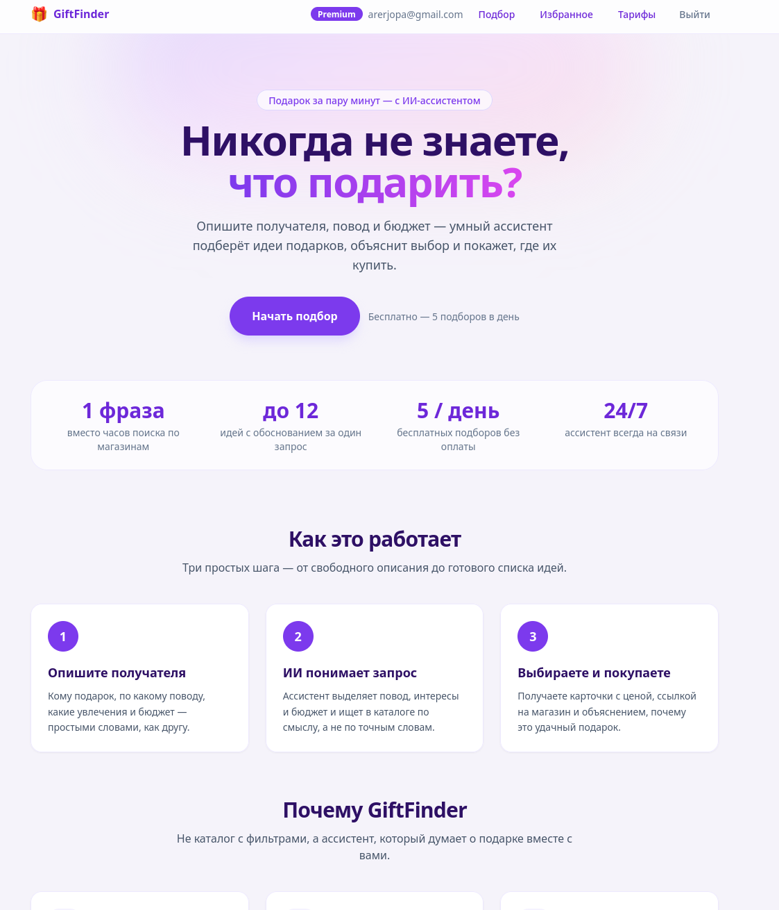
GiftFinder
ПРИЛОЖЕНИЯ
Демонстрация интерфейса
Интерфейс разработан с упором на лаконичность, объяснимость подбора и адаптивность под мобильные устройства.
Главная страница
Поисковая строка, блок «Как это работает», преимущества, поводы и примеры запросов.
Выдача подбора
Карточки с ценой, скидкой, ссылкой в магазин и обоснованием от ассистента.
Кабинет и темы
Тарифы, избранное, переключение светлой и тёмной темы, бургер-меню на мобильных.
ВКР • Студент гр. П30

